Slide 1
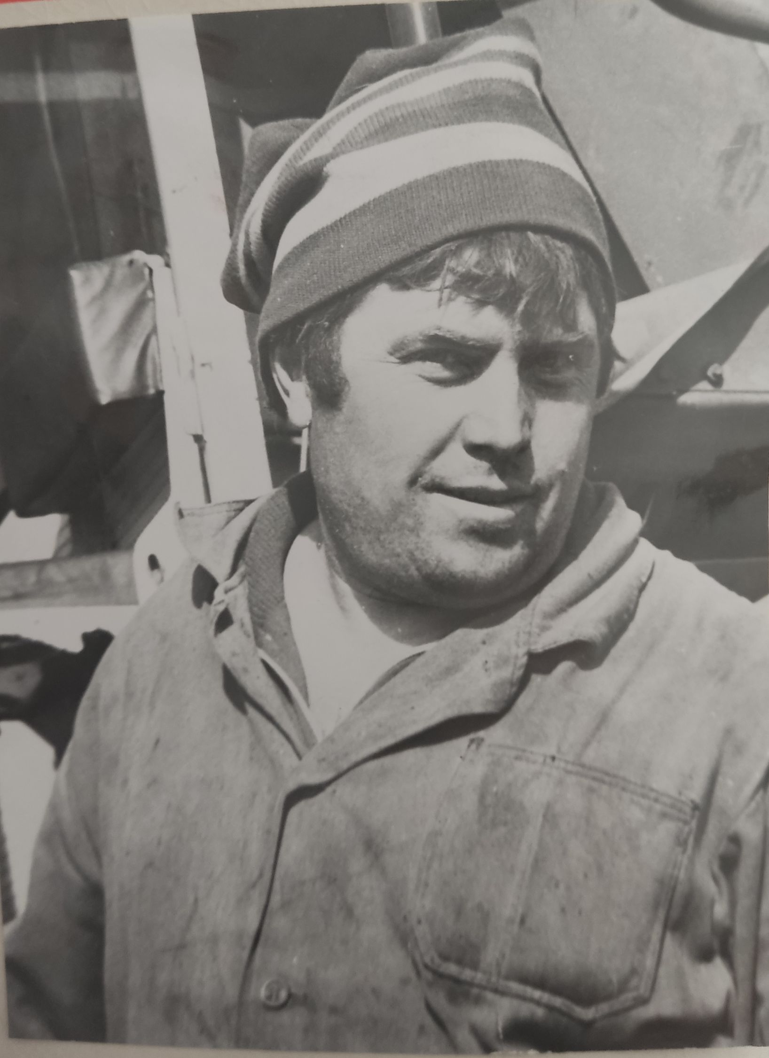
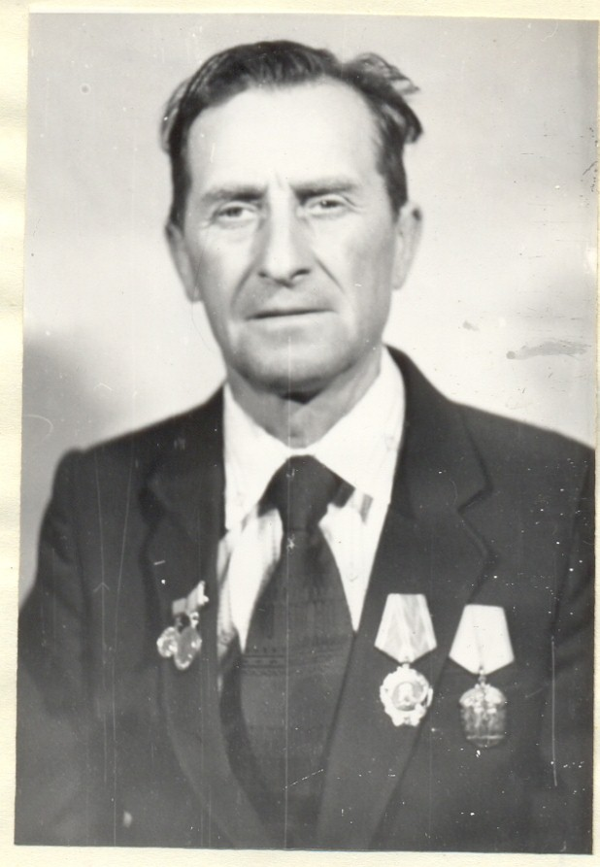
Герои нашего времени Трудовая династия
Мой дедушка Мясоедов Михаил Кузьмич
Мой прадедушка Мархель Иван Семенович

Slide 2
Мархель Иван Семенович
Родился 20 апреля в 1928 году в д. Новогеоргиевка Иланского района.
22 года он проработал бригадиром бригады №1 колхоза Имени «7 съезда Советов».
Награды:
бронзовая медаль «За достигнутые успехи в развитие народного хозяйства», 25 декабря 1972 года;
юбилейная медаль в ознаменование «100-летия со дня рождения В.И. Ленина», 5 апреля 1970 года;
орден «Знак Почета», 23 июня 1966года;
орден « Ленина» 6 сентября 1974 года, высшая государственная награда СССР.

Slide 3
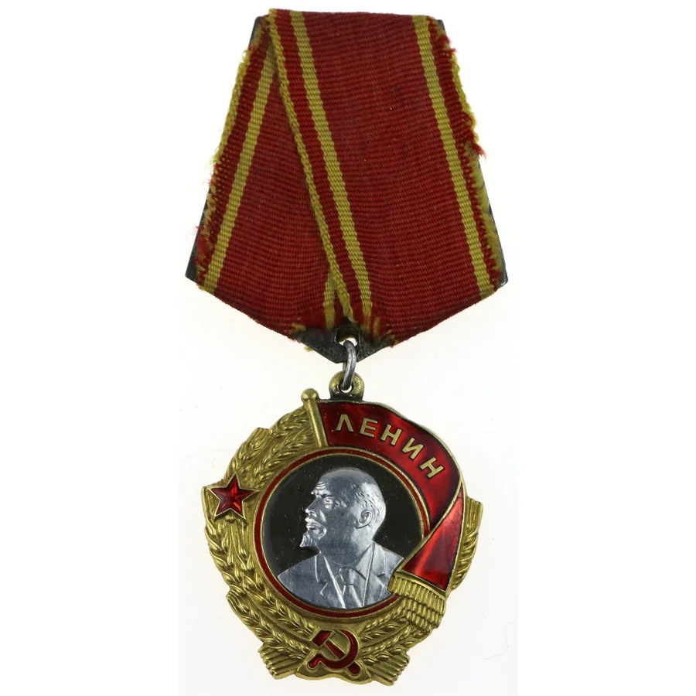
орден « Ленина»

Slide 4
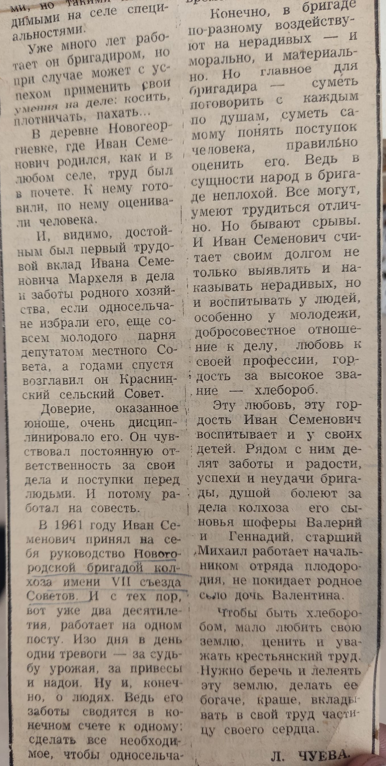
Хлебороб от рождения
Газета «Ленинец»

Slide 5
Мясоедов Михаил Кузьмич
Родился в 1954 году в д. Ниска-Городец Абанского района.
В 1970 году семья Мясоедовых переехала в с. Новогородка. С этого времени Михаил стал работать в колхозе. После службы в армии он работает слесарем-сантехником. Летом работал машинистом на заготовке витаминной муки и всегда перевыполнял план.
В 1980 году молодой механизатор впервые сел за штурвал комбайна. И сразу показал неплохой результат в работе.
Награды:
почетные грамоты «За отличный труд»
Орден трудовой славы

Slide 6
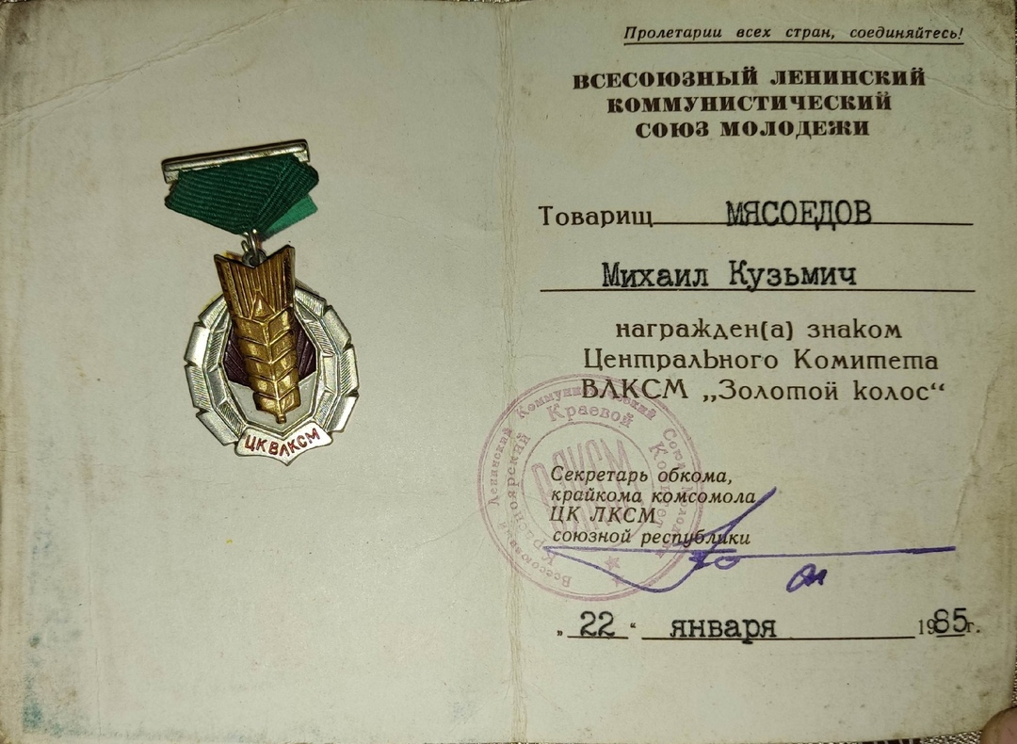
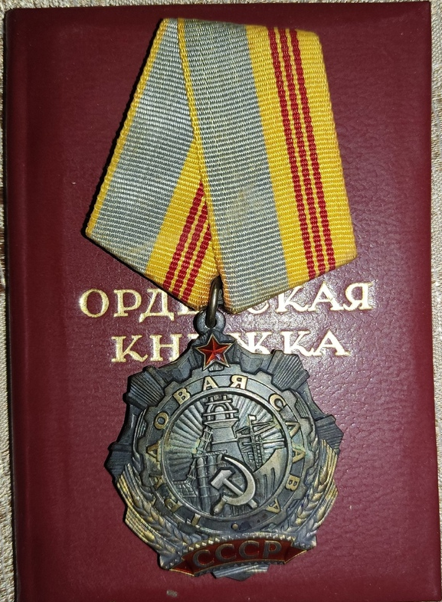

Slide 7
Намолоченный урожай
1980 г. | 4000 центнеров
1982 г. | 6000 центнеров
1983 г. | 11800 центнеров
1984 г. | 11400 центнеров

Slide 8
Газета «Ленинец»

